Slide 1
Introducción al Aprendizaje Automático
Ampliación de Aprendizaje Automático

Slide 2
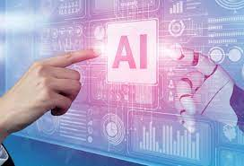
¿Qué es la Inteligencia Artificial?
Definiciones
Podríamos definir Inteligencia Artificial (IA) como la capacidad de las máquinas de procesar información con el objetivo de aprender de la experiencia, tomar decisiones y realizar tareas de la misma manera que lo haría un ser humano.
Para ello, es imprescindible conseguir que la máquina interprete la información disponible, generar estructuras para facilitar su aprendizaje y metodologías para validar el conocimiento generado.

Slide 3

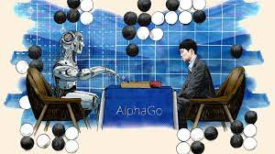
¿Qué es la Inteligencia Artificial?
Definiciones
No obstante, las máquinas se topan con un gran problema en su aprendizaje para la realización de tareas humanas, la generalidad y la creatividad de la inteligencia humana.
Aunque las máquinas comienzan a lograr un desempeño incluso sobrehumano a la hora de realizar ciertas tareas, la diversidad de nuestro conocimiento y la capacidad de conectarlo es todavía un reto por resolver para las máquinas.
https://www.youtube.com/watch?v=WXuK6gekU1Y

Slide 4
¿Qué es la Inteligencia Artificial?
Definiciones
Por este motivo, se define como IA débil o estrecha aquella inteligencia diseñada específicamente para un propósito concreto. Este modelo de IA ha demostrado ser increíblemente eficiente tratando grandes volúmenes de datos y encontrando soluciones automatizadas en contextos muy delimitados.
El hecho de que reciba el nombre de IA débil no quiere decir que no posea gran valor para resolver tareas complejas sino que su uso tiene un contexto limitado.
No obstante, hay ciertos problemas en los que por su naturaleza, una delimitación de su alcance estaría comprometiendo la obtención de resultados satisfactorios (bots conversacionales, juicios automáticos, conducción autónoma).
¿Se puede entrenar todo? ¿Podemos examinar todos los contextos? ¿Cómo se pueden unir IAs débiles?

Slide 5
¿Qué es la Inteligencia Artificial?
Definiciones
Así, el propósito del desarrollo tecnológico en este ámbito es ser capaz de alcanzar una IA general o fuerte que fuese capaz de realizar cualquier tarea cognitiva prácticamente tan bien como los seres humanos.
En este sentido, nos damos cuenta de que las máquinas son capaces de alcanzar este dominio, incluso sobrehumano, cuando enfrentan tareas que requieren una gran capacidad de cálculo (aquellas con limitaciones en la capacidad humana).
No obstante, requieren de un enorme entrenamiento o no ha sido posible alcanzar soluciones con completo despliegue en tareas que en ocasiones resultan simples para nuestro intelecto y que se encuentran sometidas total o parcialmente a la aparición de una componente azarosa.
¿Cuánto le cuesta a una máquina detectar un objeto en una imagen y cuánto le cuesta a nuestro cerebro?

Slide 6
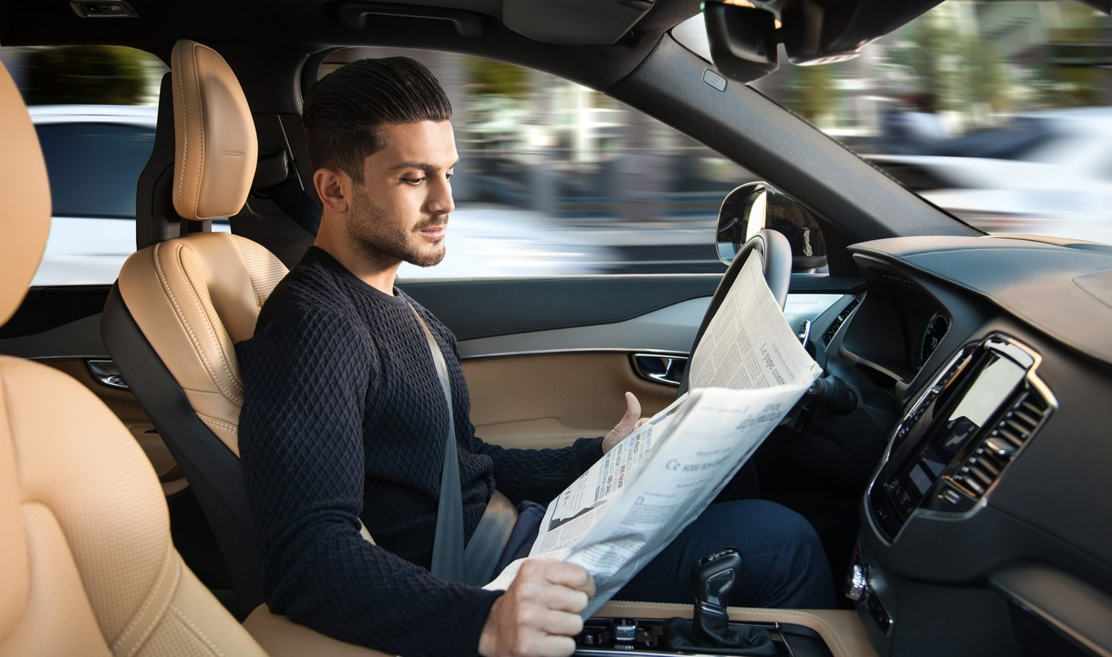
¿Qué es la Inteligencia Artificial?
El ejemplo de la conducción autónoma
¿Qué es automatizable hoy en día?
¿Es automatizable la conducción?
¿Por qué no se ha desplegado ya?
¿Por qué necesita IA para su despliegue?
¿Qué tipo de IA necesita?
¿Y si, la conducción autónoma sólo fuese una parte de una IA general?
¿Qué técnicas de IA harían falta para su despliegue?
En este contexto, es necesario estudiar las diversas ramas de la IA y reflexionar sobre su contribución al futuro desarrollo tecnológico

Slide 7
¿Qué es la Inteligencia Artificial?
Sistemas Recomendadores
Agrupamiento
Diferentes Ramas de la Inteligencia Artificial
Aprendizaje No Supervisado
Reducción de Dimensionalidad
Clasificación
Aprendizaje Semisupervisado
Model-Based RL
IA
Machine Learning
Razonamiento Aproximado
Algoritmos de Optimización
Aprendizaje Reforzado
Aprendizaje Supervisado
Model-Free RL
Regresión
Representación del Conocimiento
Algoritmos Exactos
Lógica Computacional
Algoritmos Aproximados
Algoritmos Heurísticos
Inferencia

Slide 8
¿Qué es el Machine Learning?
Una visión general
El Aprendizaje Automático o Machine Learning (ML) es una disciplina dentro de la IA que se encarga de dotar a las máquinas de la capacidad para poder aprender por sí mismas a partir de conjuntos de datos.
Con esta información, las máquinas pueden tomar decisiones en contextos similares a los de entrenamiento con el fin de poder realizar predicciones, identificar patrones o interactuar con el entorno de forma autónoma.
Esta disciplina ha despegado especialmente gracias al incremento de la capacidad computacional con la que se pueden tratar grandes volúmenes de datos con algoritmos cada vez más sofisticados.
El ML se divide en tres disciplinas fundamentales: Aprendizaje Supervisado, Aprendizaje no Supervisado y Aprendizaje Reforzado.

Slide 9
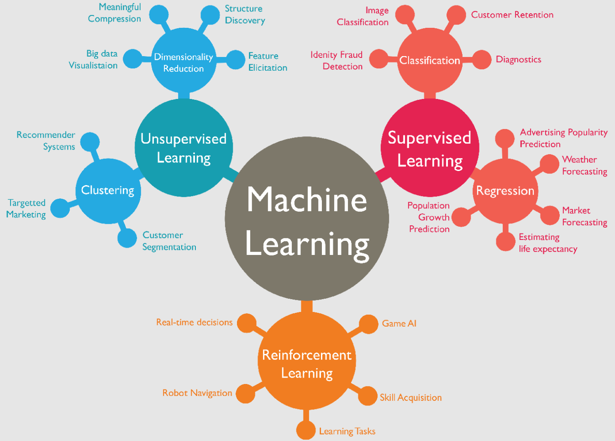
¿Qué es el Machine Learning?
Una visión general

Slide 10
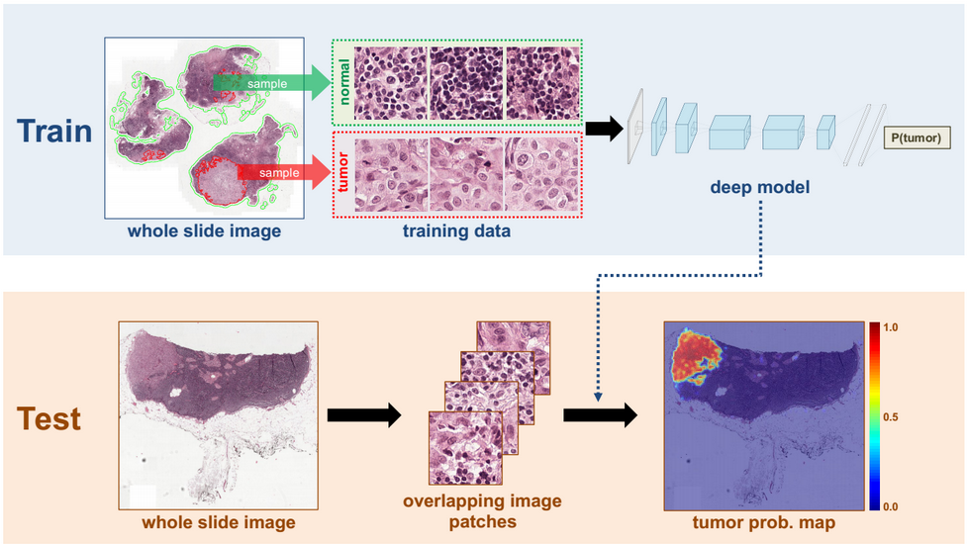
¿Qué es el Machine Learning?
Aprendizaje Supervisado
El Aprendizaje Supervisado representa el conjunto de algoritmos que se utilizan para clasificar o predecir los valores que se asocien con una instancia de datos desconocida de manera automática a partir del entrenamiento de estos algoritmos con un conjunto de datos etiquetado del que se conoce su verdad absoluta.
Esta disciplina se divide en dos categorías principales: Clasificación y Regresión.
Clasificación: Consiste en utilizar los datos de los atributos que recopilamos sobre una nueva instancia desconocida con el fin de poder etiquetarla con unas clases objetivo para las que los algoritmos han sido entrenados.

Slide 11
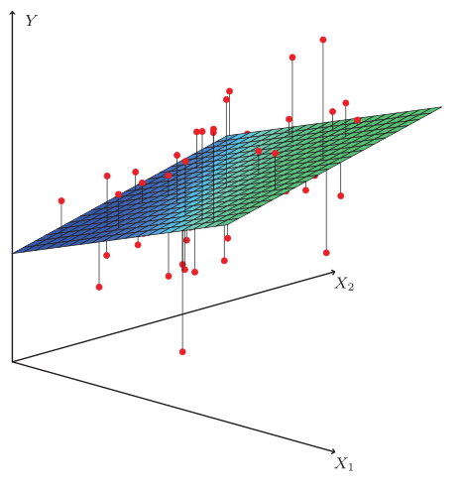
¿Qué es el Machine Learning?
Aprendizaje Supervisado
Regresión: Consiste en determinar valores cuantitativos asociados con características no determinadas (no medidas de forma directa) en las instancias de datos desconocidas que se estén analizando.

Slide 12
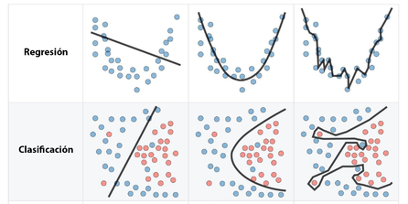
¿Qué es el Machine Learning?
Aprendizaje Supervisado
De forma matemática, la clasificación se puede definir como el uso de algoritmos que permiten definir las fronteras (rectas/planos/hiperplanos) que separan las clases objeto de predicción a través de los algoritmos empleados para etiquetar datos desconocidos.
Del mismo modo, la regresión se vincula con la obtención de las curvas espaciales que mejor ajusten la determinación de los valores de ciertas clases desconocidas a partir de los datos medidos disponibles de atributos que se encuentran relacionados con la clase que se pretende predecir.

Slide 13
¿Qué es el Machine Learning?
Aprendizaje No Supervisado
En ocasiones no se dispone de un etiquetado de los datos para poder aplicar los algoritmos de Aprendizaje Supervisado y con ello poder extraer características ocultas de interés en los datos.
Esto resulta muy complicado cuando se trabaja con grandes volúmenes de datos o cuando no se ha encontrado o se desconocen las características ocultas de relevancia que permiten procesar y generar conocimiento a partir de un conjunto de datos.
Incluso, en clases amplias (una vez etiquetadas) puede ser necesario profundizar en mayor medida para predecir subclases dentro de la clase principal sin que los algoritmos de aprendizaje supervisado hayan sido entrenados para esta tarea.
También, cuando se trabaja con grandes volúmenes de datos, existen similitudes entre atributos medidos (con valores similares y variación similar) que provocan un desbalanceo en los datos clasificados con los algoritmos de Aprendizaje Supervisado.

Slide 14
¿Qué es el Machine Learning?
Aprendizaje No Supervisado
En todos estos casos, el uso de los algoritmos de Aprendizaje No Supervisado tienen una gran utilidad.
Así, se puede definir el Aprendizaje No Supervisado como el conjunto de algoritmos que permiten encontrar patrones con los que relacionar instancias de datos diferentes encontrando similitudes entre ellos con el fin de agruparlos de forma inteligente, encontrar nuevas formas de maximizar la utilidad de la información del conjunto de datos analizado y relacionar atributos diferentes en función de su similitud.
Las tres grandes disciplinas del Aprendizaje No Supervisado son el Agrupamiento o Clustering, la Reducción de la Dimensionalidad y los Sistemas de Recomendación.

Slide 15
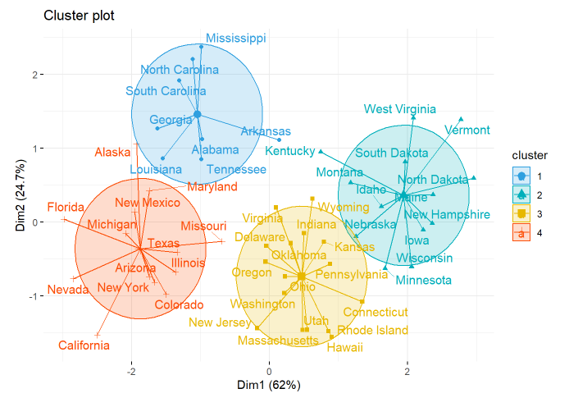
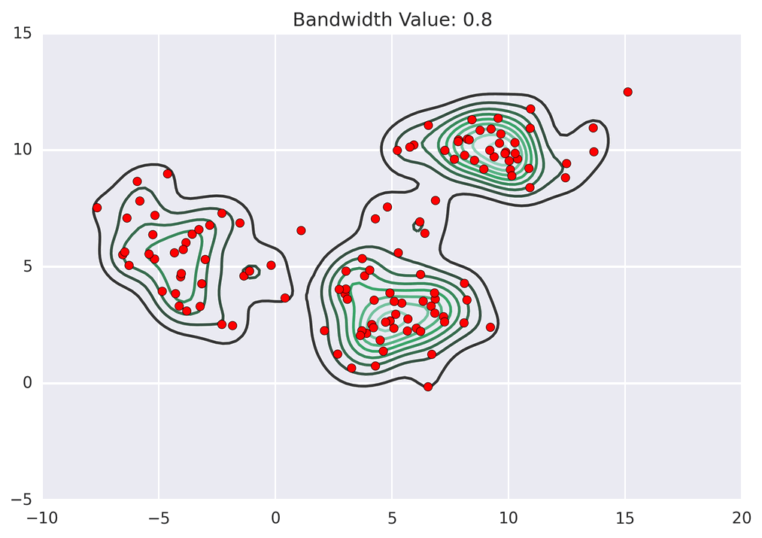
¿Qué es el Machine Learning?
Aprendizaje No Supervisado
Agrupamiento: Consiste en definir grupos de datos (clusters) que tienen una gran similitud entre ellos y a la vez presentan una disimilitud suficiente con el resto de datos estudiados. Permite estudiar posteriormente relaciones entre los datos y otorgar una explicación a la razón por la que se produjo de este agrupamiento.

Slide 16
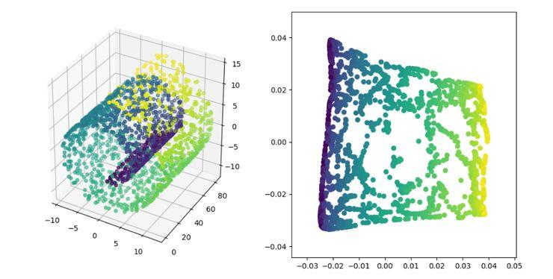
¿Qué es el Machine Learning?
Aprendizaje No Supervisado
Reducción de Dimensionalidad: Es un proceso que permite definir el conjunto de atributos más relevante para expresar la información contenida en un conjunto de datos. También abarca el proceso de expresar estos datos de la forma más interesante posible para maximizar la diversidad entre los datos mediante la definición de nuevas variables que permitan extraer la mayor varianza entre los datos que analicemos.
¿Por qué era importante en ML conseguir una gran varianza entre los datos que nos introducen los diferentes atributos?

Slide 17

¿Qué es el Machine Learning?
Aprendizaje No Supervisado
Sistemas de Recomendación: Busca similitudes entre elementos para definir la asociación más probable de un conjunto de datos aportado con otro elemento de un conjunto de estudio.

Slide 18
¿Qué es el Machine Learning?
Aprendizaje Semisupervisado
Especialmente, en grandes volúmenes de datos, el esfuerzo de etiquetar cada una de las instancias con un especialista puede resultar inviable.
Incluso, en algunos casos, a la vista de un determinado conjunto de datos, ni siquiera el especialista puede que sea capaz de etiquetar ciertos casos.
Por este motivo, es muy común utilizar la información disponible por el pequeño conjunto de datos que sí se encuentra etiquetado para poder etiquetar otros elementos por similitud y efectuando evaluaciones de probabilidad de pertenencia a cada clase final con el fin de poder utilizar y mejorar el uso de los algoritmos de Aprendizaje Supervisado mitigando problemas como el desbalanceo entre clases o el sesgo de evaluación por un conjunto de datos limitado que no permita definir de forma adecuada las fronteras de decisión entre clases o la determinación de las curvas de ajuste.
Para estos casos, se trabaja con esta disciplina que se encuentra a caballo entre el Aprendizaje Supervisado y el Aprendizaje No Supervisado y que se denomina Aprendizaje Semisupervisado.

Slide 19
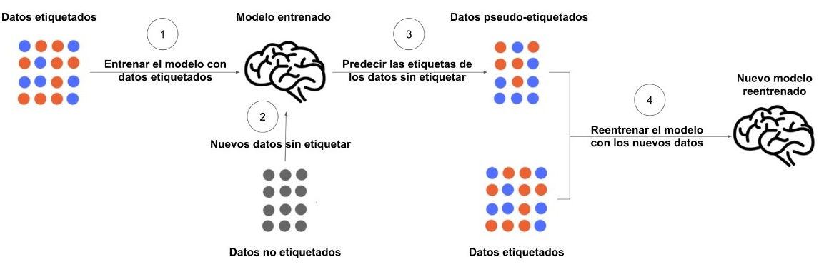
¿Qué es el Machine Learning?
Aprendizaje Semisupervisado
Por ello, el Aprendizaje Semisupervisado se define como el conjunto de técnicas que trabajan con un conjunto de datos donde se encuentran instancias etiquetadas y no etiquetadas que permiten mejorar los resultados de clasificación o regresión de modelos que se entrenasen exclusivamente con los datos etiquetados.

Slide 20

¿Qué es el Machine Learning?
Etapas de Trabajo con los Datos en Aprendizaje Supervisado y No Supervisado
Comprensión de los
Datos
Preprocesamiento de los Datos
Modelado ML
Evaluación
Comprensión del
Negocio
Puesta en Funcionamiento
DATOS

Slide 21
¿Qué es el Machine Learning?
Aprendizaje Reforzado
El Aprendizaje Reforzado o Reinforcement Learning (RL) es una disciplina del ML en la que un agente interactúa con un entorno habitualmente estocástico con la finalidad de aprender a seleccionar las mejores acciones en cada estado que le permitan maximizar las recompensas que obtenga durante su aprendizaje.
Esta disciplina también se encuentra a caballo entre el Aprendizaje Supervisado (ajusta sus algoritmos de toma de decisiones en base a un histórico de datos etiquetado) y del Aprendizaje No Supervisado (habitualmente no se pueden analizar todos los estados que posibles que el agente podría alcanzar en el entorno y toma las decisiones por proximidad de los estados con otros conocidos como en Approximate Q-Learning).
No obstante, esta disciplina se aleja de los otros dos pilares del ML ya que en ella el agente interactúa directamente con el entorno, genera los datos de entrenamiento y recibe un feedback del entorno en función de la calidad que consiga en la toma de decisiones.

Slide 22
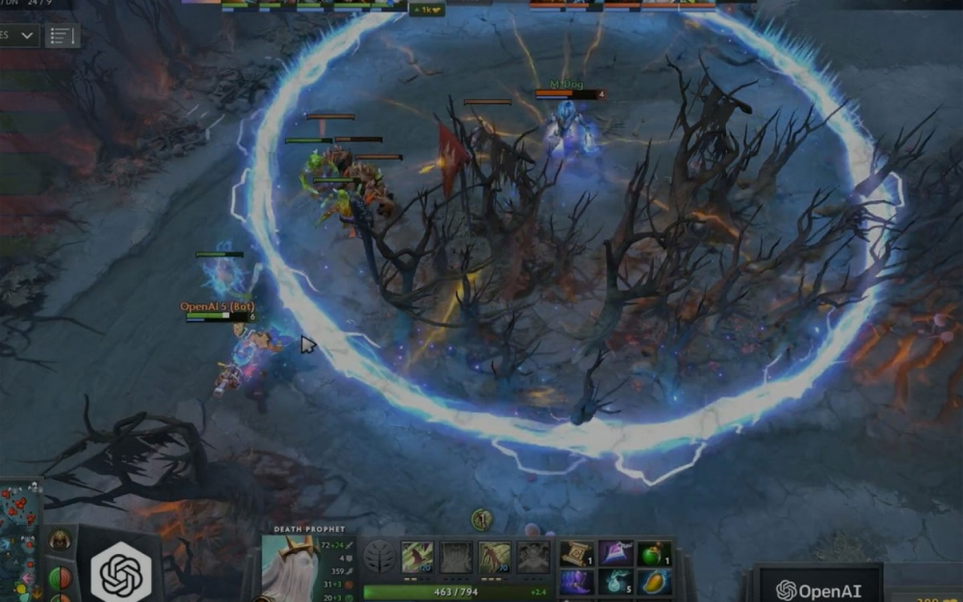

¿Qué es el Machine Learning?
Aprendizaje Reforzado
Colaboración entre Agentes RL (Open AI Five)
Aprendiendo a Jugar al Escondite
https://www.youtube.com/watch?v=kopoLzvh5jY

Slide 23
¿Qué es el Machine Learning?
Aprendizaje Reforzado
Además, mientras las bases de datos con las que se aplican los algoritmos de ML supervisado y no supervisado son fijas, el agente de RL explora el entorno para poder descubrir cómo debe interactuar con él generando nuevos datos.
En esta exploración, la habitual estocasticidad del entorno en los problemas de RL hace que el agente tenga que lidiar con la incertidumbre y por ello tienda a maximizar la utilidad de sus acciones sabiendo que la toma de una acción concreta no siempre va a alcanzar el objetivo deseado.
Esto último también provoca que la toma de decisiones del agente de RL y su aprendizaje no estén exclusivamente ligados a la obtención de resultados en el momento presente sino que busca maximizar las recompensas en un horizonte temporal definido durante el entrenamiento.

Slide 24
Aprendizaje No Supervisado
Tipo de Agrupamientos
JERÁRQUICOS
(AGLOMERATIVO, DIVISIVO)
PARTICIONES
(K-MEANS, K-MEANS++, K-MEDOIDS…)
AGRUPAMIENTOS
ESPECTRALES
PROBABILÍSTICOS
(MIXTURAS GAUSSIANAS)
DENSIDAD
(DBSCAN, MEAN-SHIFT, PROPAGACIÓN DE AFINIDAD…)

Slide 25
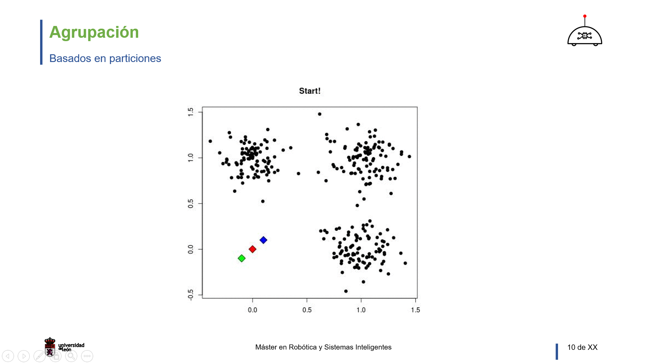
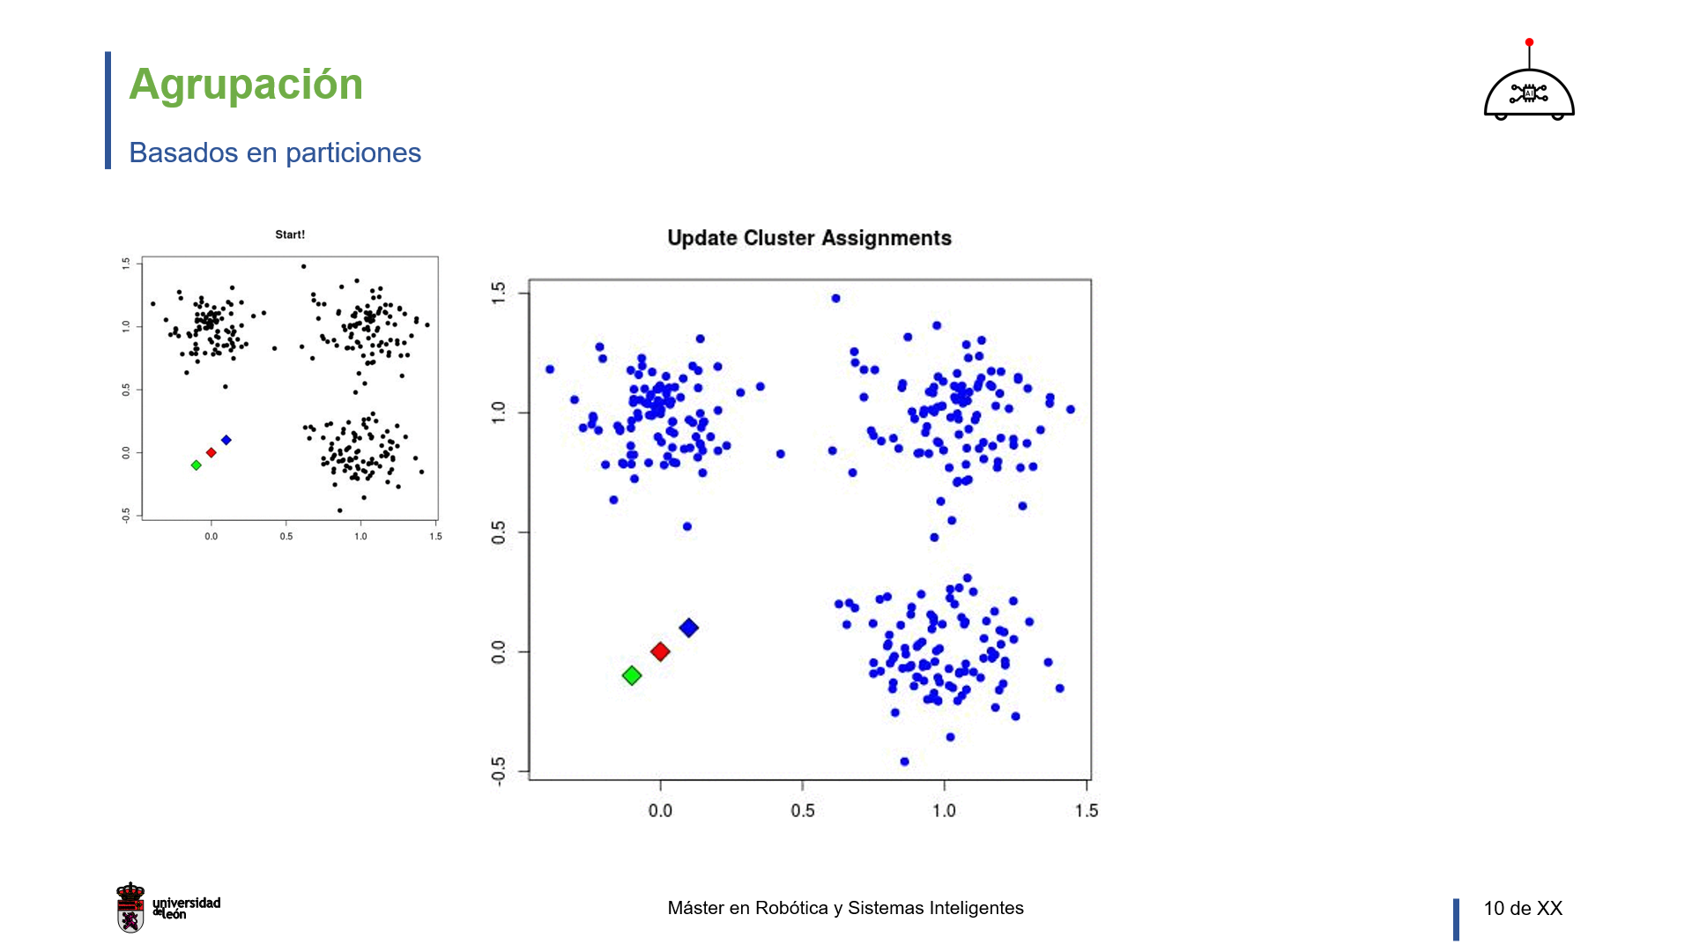
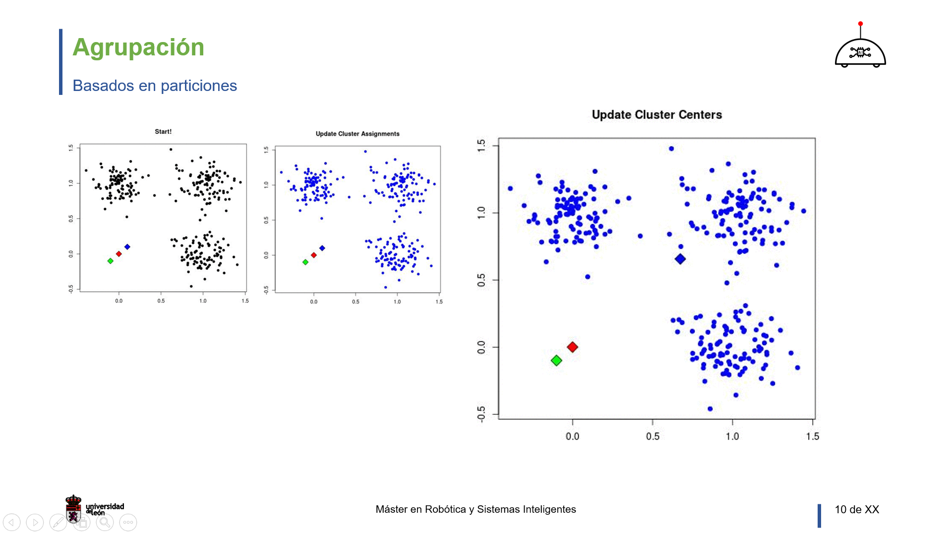
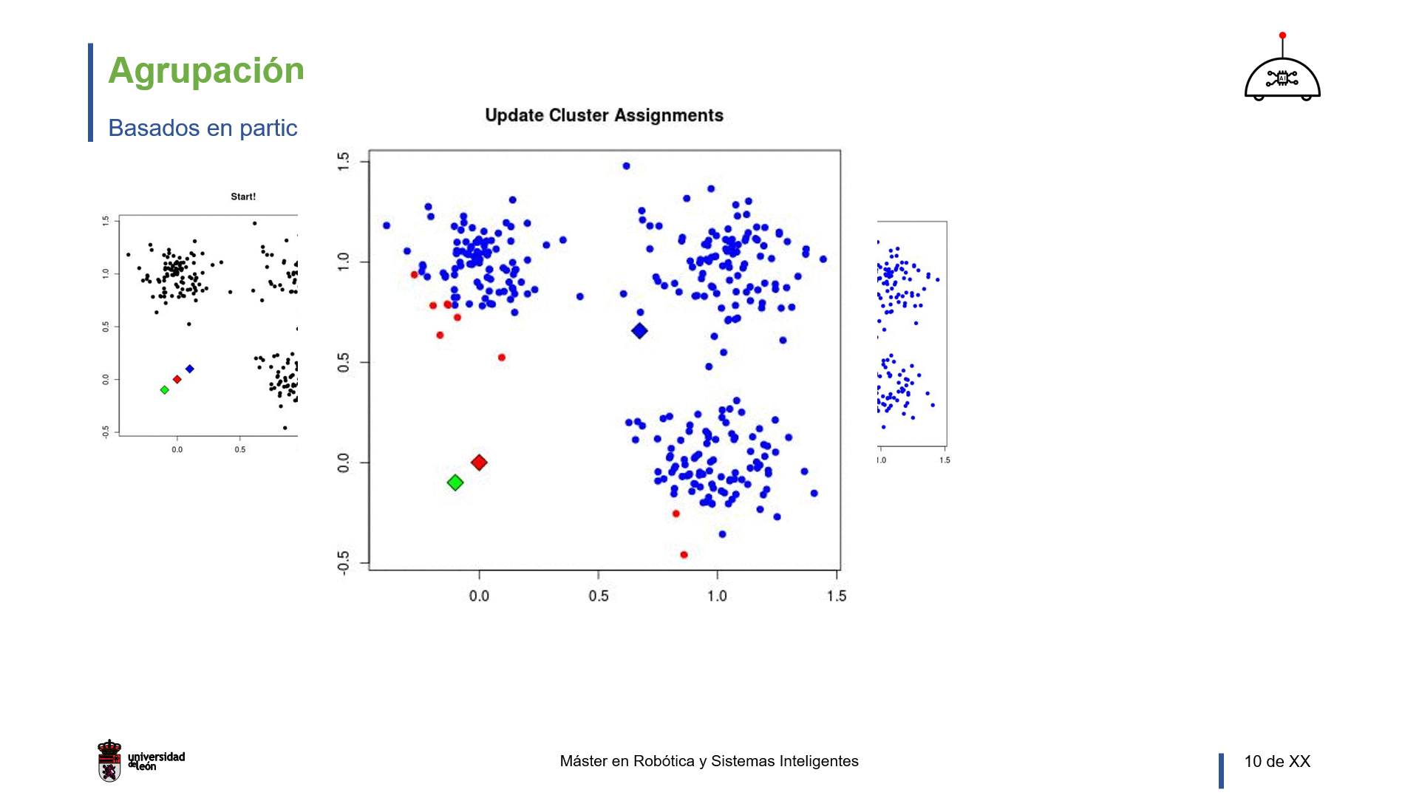
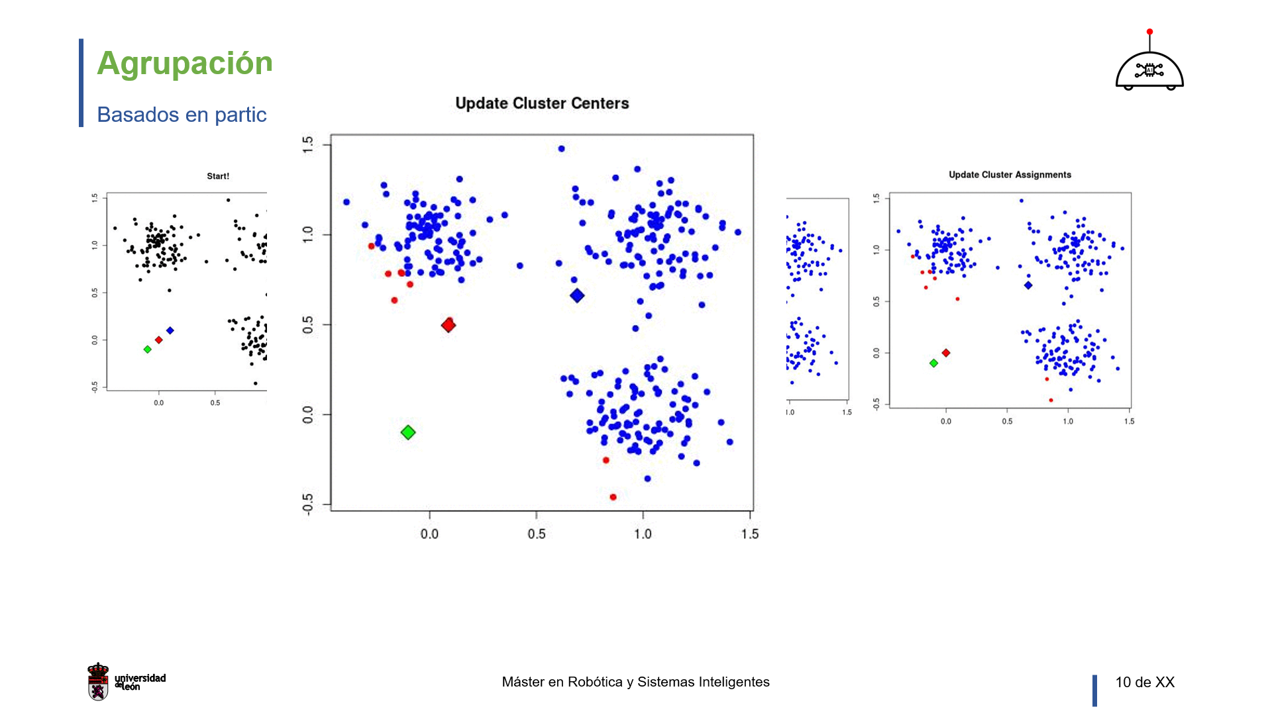
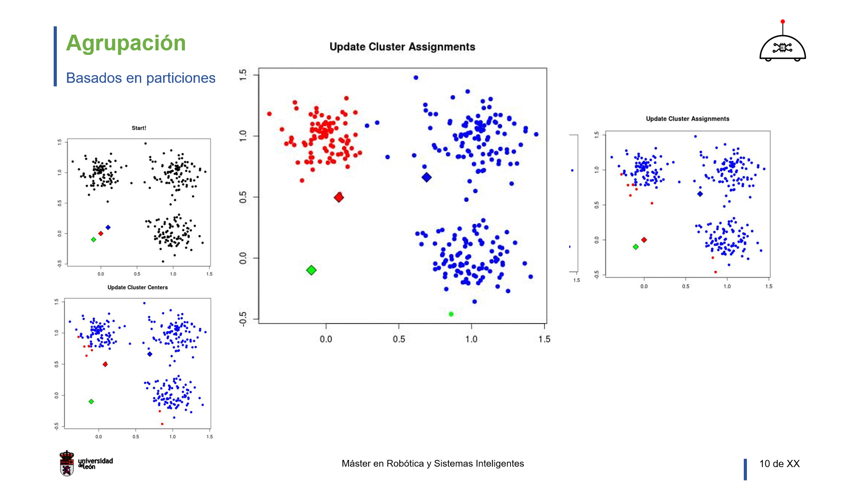
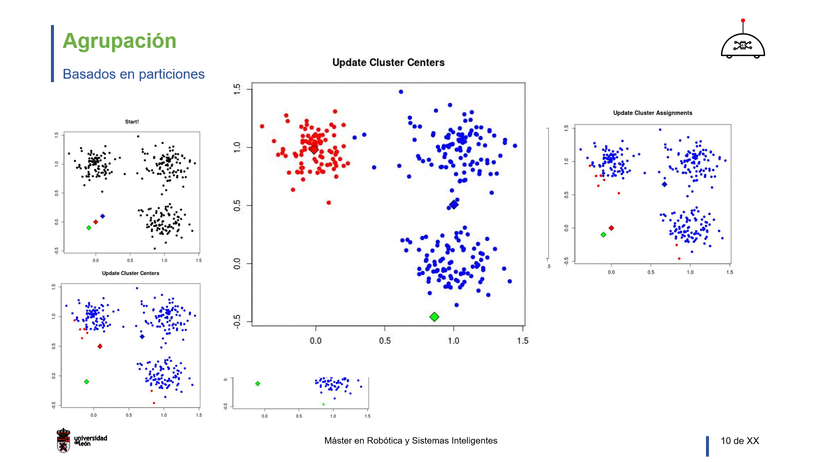
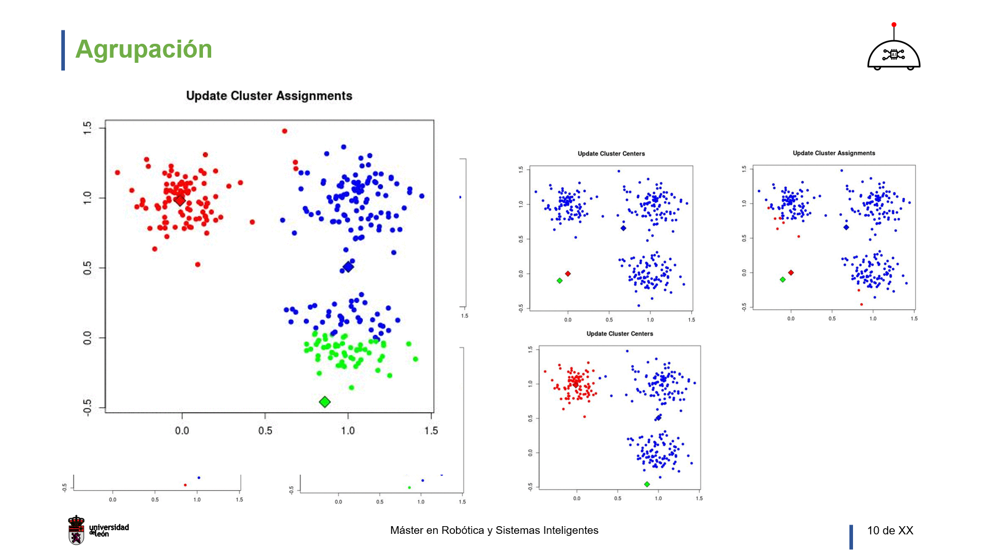
Agrupamientos basados en particiones
K-means

Slide 26
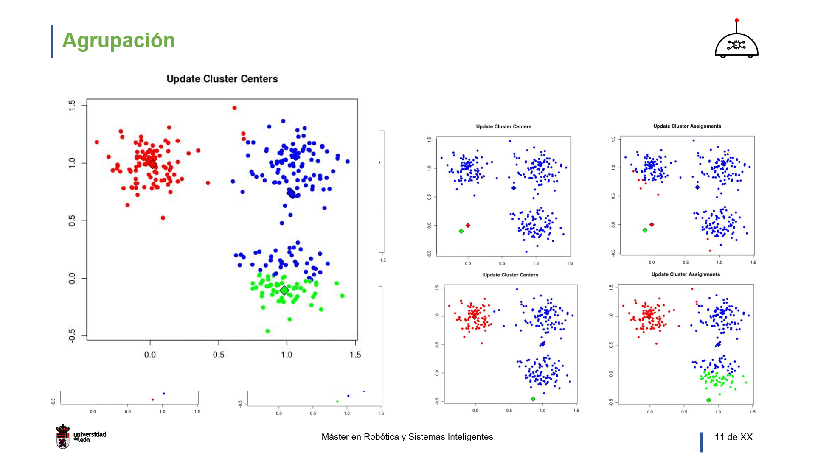
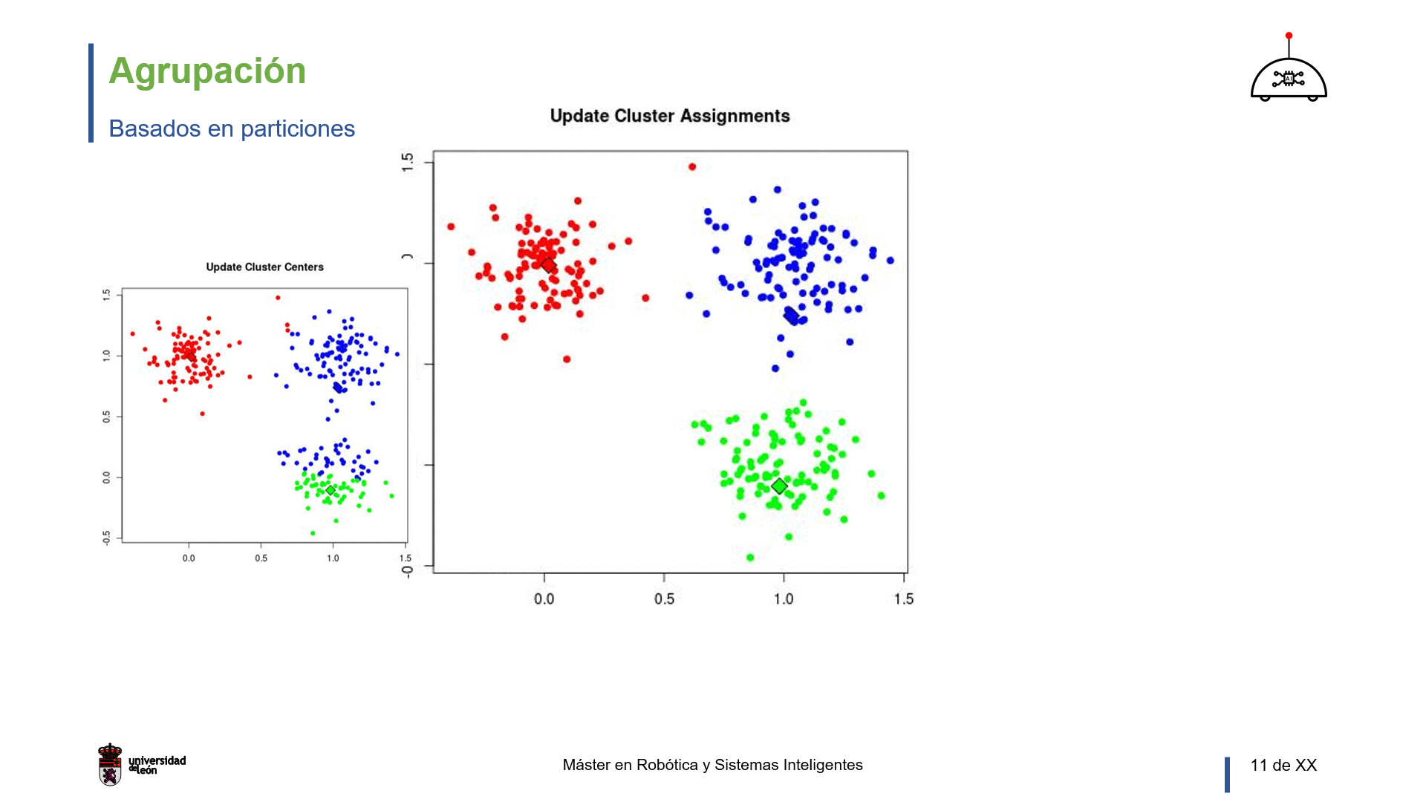
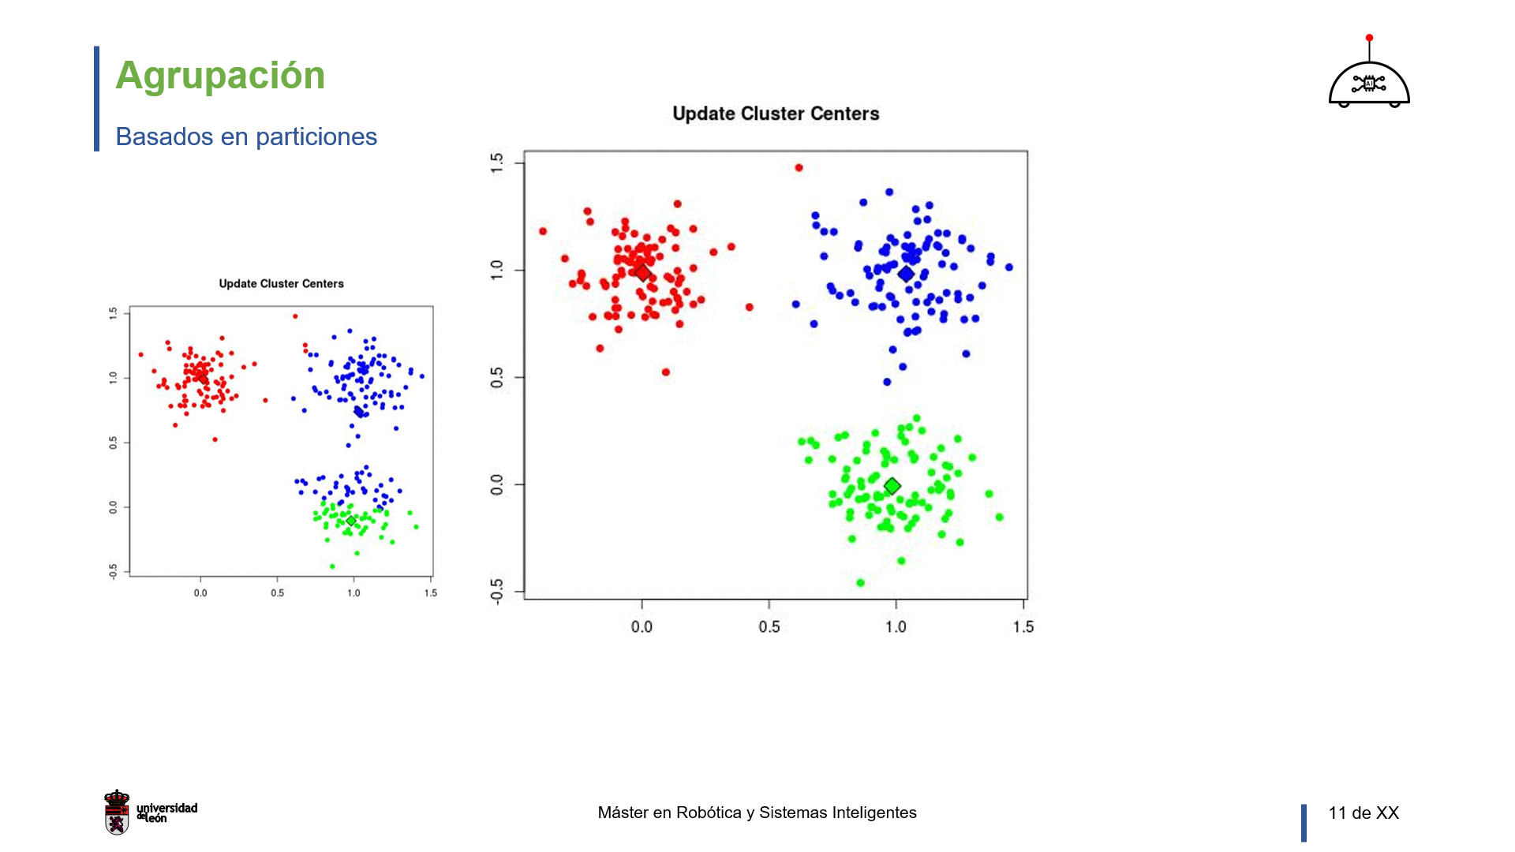
Agrupamientos basados en particiones
K-means
Ejemplo: https://www.kaggle.com/andyxie/k-means-clustering-implementation-in-python

Slide 27
Agrupamientos basados en particiones
K-means
Ventajas:
- Funciona muy bien con datos continuos
Intuitivo
Rápido
Sencillo
Mejorable

Slide 28
Agrupamientos basados en particiones
K-means
Desventajas:
Hay que determinar el número de clústeres inicialmente.
Depende de la inicialización.
Depende de los outliers*.
Funciona con variables descriptivas continuas.
Presenta dificultades cuando los clústeres son de diferente tamaño y/o diferente densidad. También con datos discretos.
Un outlier es un elemento del dataset cuyos valores son aberrantes con respecto al resto de los elementos.

Slide 29
Agrupamientos basados en densidad
DBSCAN
DBSCAN
(Density-Based Spatial Clustering of Applications with Noise)
DBSCAN es un algoritmo de clustering basado en la densidad.
La densidad viene dada por el número de elementos que hay en un determinado vecindario.

Slide 30
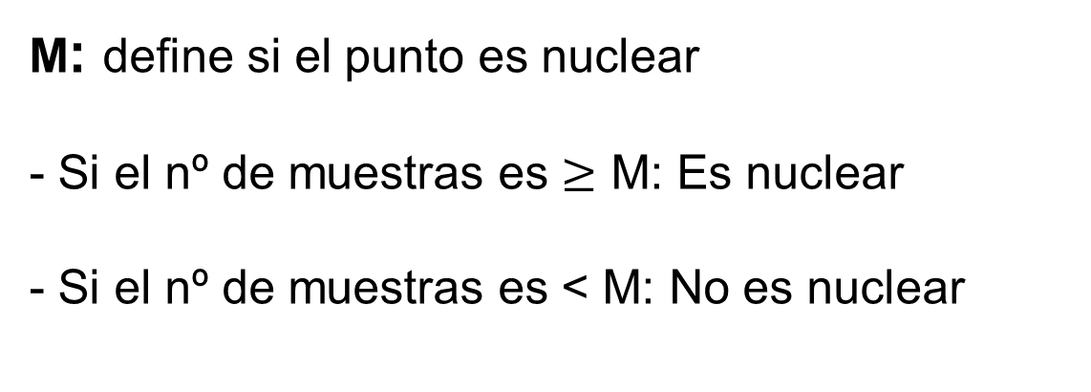
Agrupamientos basados en densidad
DBSCAN
La densidad viene definida por el parámetro Épsilon.
ε: delimita la zona cercana al parámetro x
M
M: define si el punto es nuclear
- Si el nº de muestras es $≥$ M: Es nuclear
- Si el nº de muestras es < M: No es nuclear
x
ε

Slide 31
Agrupación
DBSCAN
Hay que definir para la globalidad de nuestro dataset.
ε: El valor escogido
M
M: El valor escogido y si se tiene en cuenta o no el propio punto de análisis en el cálculo de M.
x
ε

Slide 32
Agrupación
DBSCAN
Funcionamiento del algoritmo
Para todos los elementos del dataset, seleccionamos un punto “y”:
- Si “y” no está asignado a un clúster
- Calculamos su vecindario con épsilon
- Si “y” es nuclear
- Creamos un clúster y lo añadimos
- Para todos los elementos vecinos de “y”
- Si “x” está asignado como ruido, lo asignamos al clúster generado
- Si “x” tiene otra asignación, se escoge otro vecino
- Si no, lo asignamos al clúster generado
- Calculamos el vecindario de “x”
- Si “x” es un punto nuclear, unimos el vecindario de “x” con “y”
- Si no, lo clasificamos como ruido
- Si “y” está asignado a un clúster, se escoge otro.

Slide 33
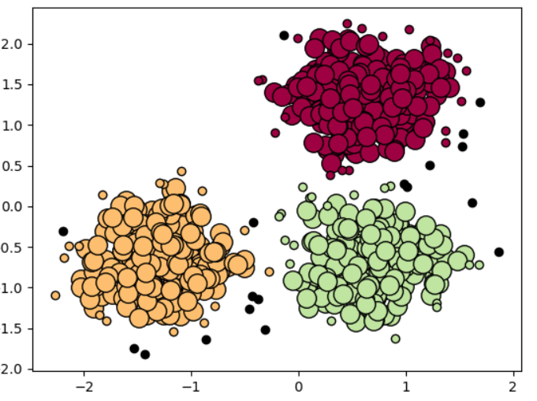
Agrupación
DBSCAN
Detección de outliers
scikit-learn

Slide 34
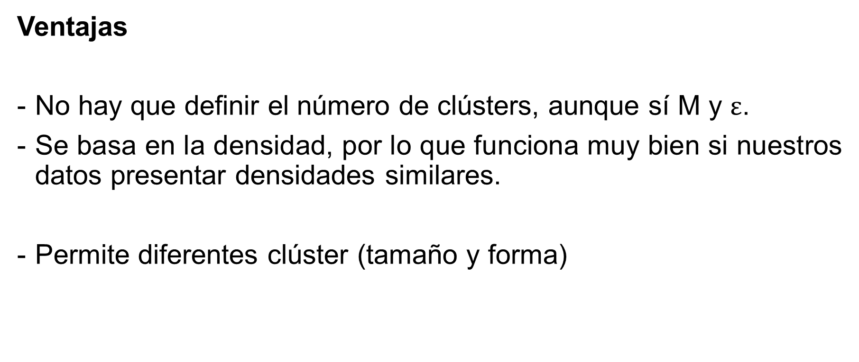
Agrupación
DBSCAN
Ventajas
No hay que definir el número de clústers, aunque sí M y $ε$.
Se basa en la densidad, por lo que funciona muy bien si nuestros datos presentar densidades similares.
Permite diferentes clúster (tamaño y forma)

Slide 35
Agrupación
DBSCAN
Desventajas
Es complejo.
Existen problemas con clústeres de diferente densidad.
Es necesario ajustar M y épsilon.

Slide 36
Agrupación
Mean Shift
Mean Shift
Mean Shift es un algoritmo de clustering basado en la densidad.
La formación de grupos se alcanza a través del desplazamiento cada punto al centro de masa correspondiente de su vecindario.

Slide 37
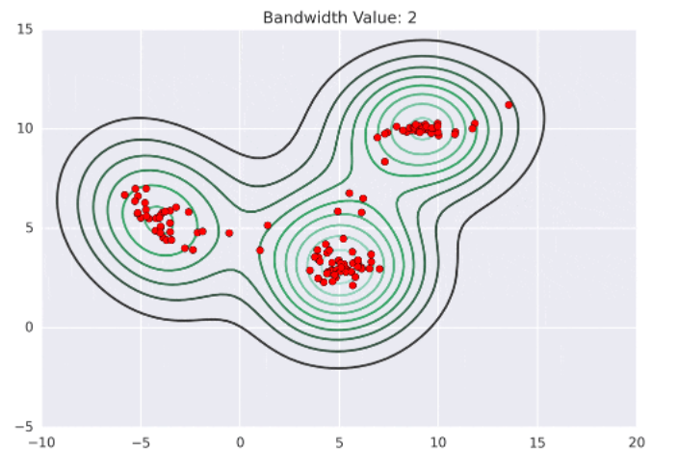
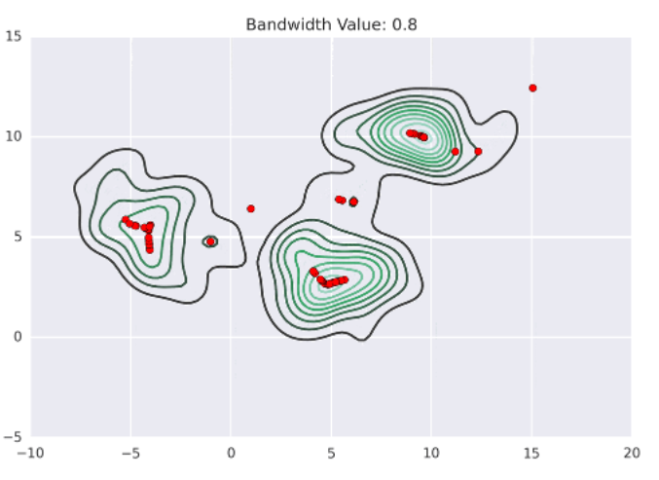
Agrupamientos basados en Densidad
Mean-Shift: Elección del Ancho de banda

Slide 38
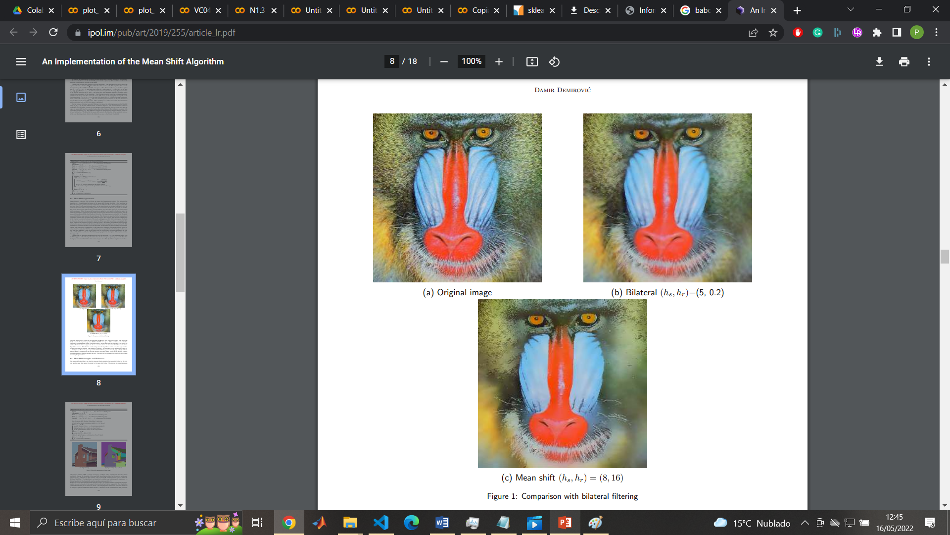
Agrupación
Mean Shift: Aplicaciones
Imagen original
Mean shift
Demo: https://ipolcore.ipol.im/demo/clientApp/demo.html?id=255

Slide 39
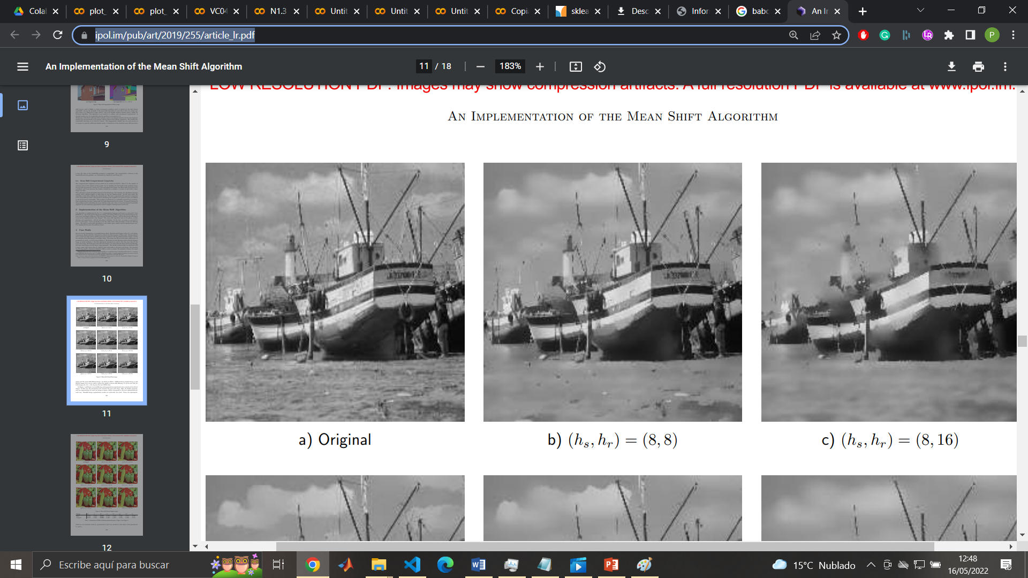
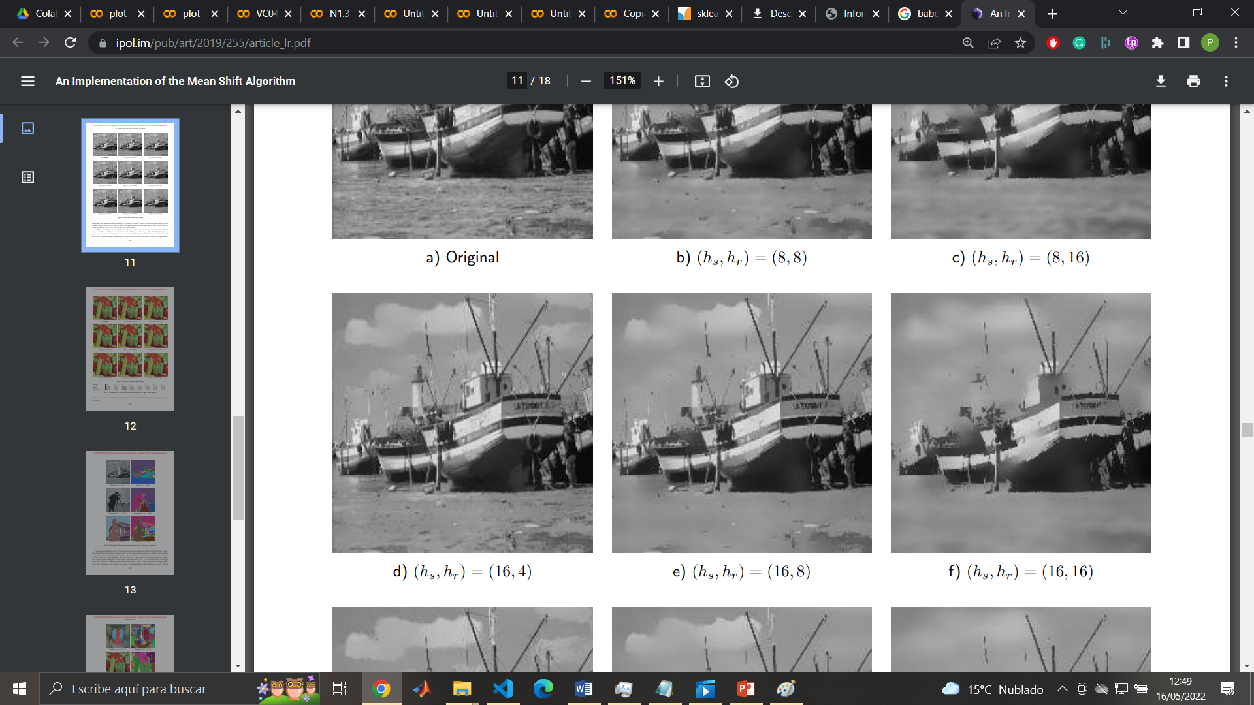
Agrupación
Mean Shift: Aplicaciones
Imagen original
Mean shift
Demo: https://ipolcore.ipol.im/demo/clientApp/demo.html?id=255

Slide 40
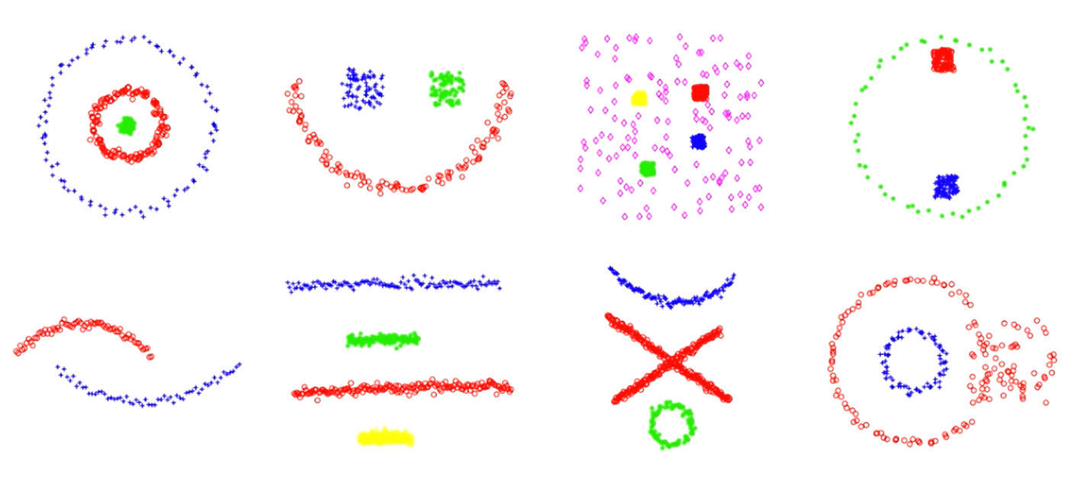
Introduccion
Características
Agrupamiento Espectrales

Slide 41
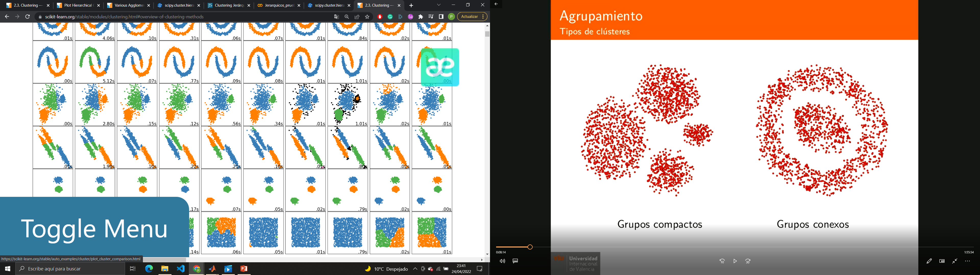
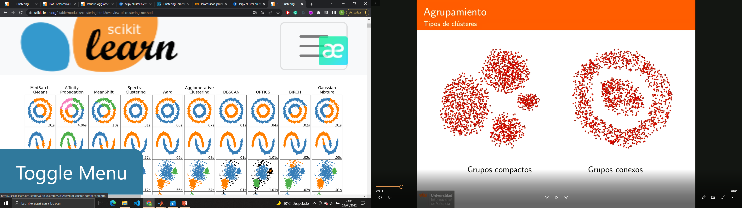
Introduccion
Características
Agrupamiento Espectrales
Grupos compactos
Grupos conexos

Slide 42
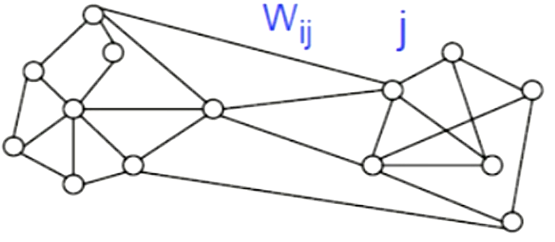

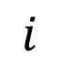
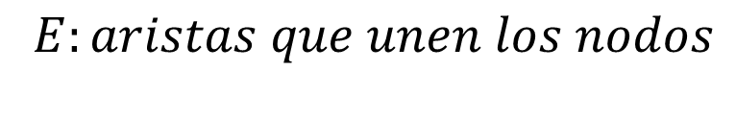
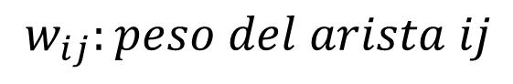
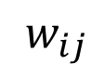
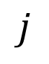
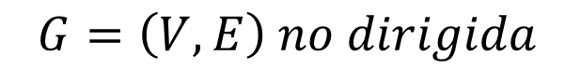
Agrupamientos Espectrales
Definición de Grafos asociados a los Datos
En primer lugar, es necesario transformar el dataset a un grafo.
$$w_{ij}:peso del arista ij$$
$$i$$
$$w_{ij}$$
$$E:aristas que unen los nodos$$
$$j$$
$$V:nodos$$
$$G=\left(V, E\right) no dirigida$$

Slide 43
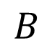
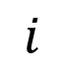
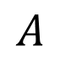
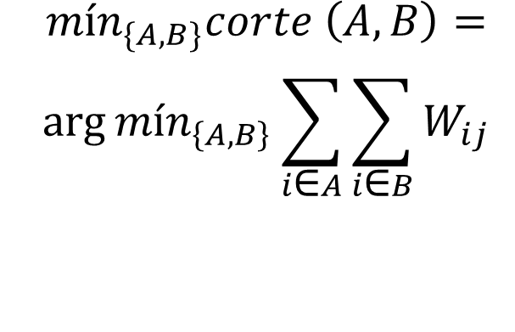
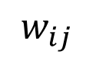
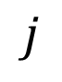
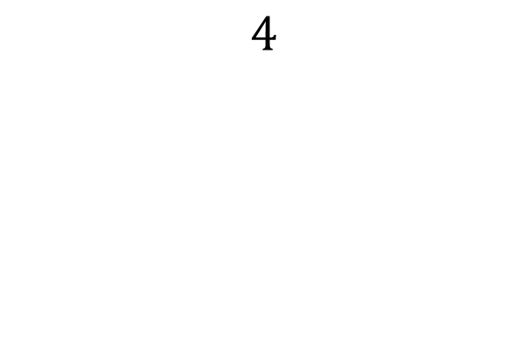
Agrupamientos Espectrales
Corte mínimo
Se separa el grafo de tal manera que la suma de los pesos de las aristas eliminadas sea mínima.
$$A$$
$$i$$
$${\begin{aligned}{mín}_{\{A, B\}}corte \left(A,B\right)= \\ {\arg{mín}}_{\left\{A,B\right\}}\sum_{i\text{∈} A}{\sum_{i\text{∈} B}{W_{ij}}}\end{aligned}}$$
$$w_{ij}$$
$$B$$
$$j$$
$$4$$

Slide 44
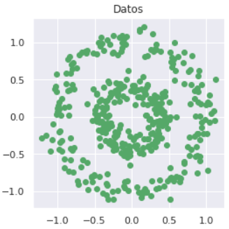
Agrupamientos espectrales
Obtener una representación alternativa de los datos

Slide 45
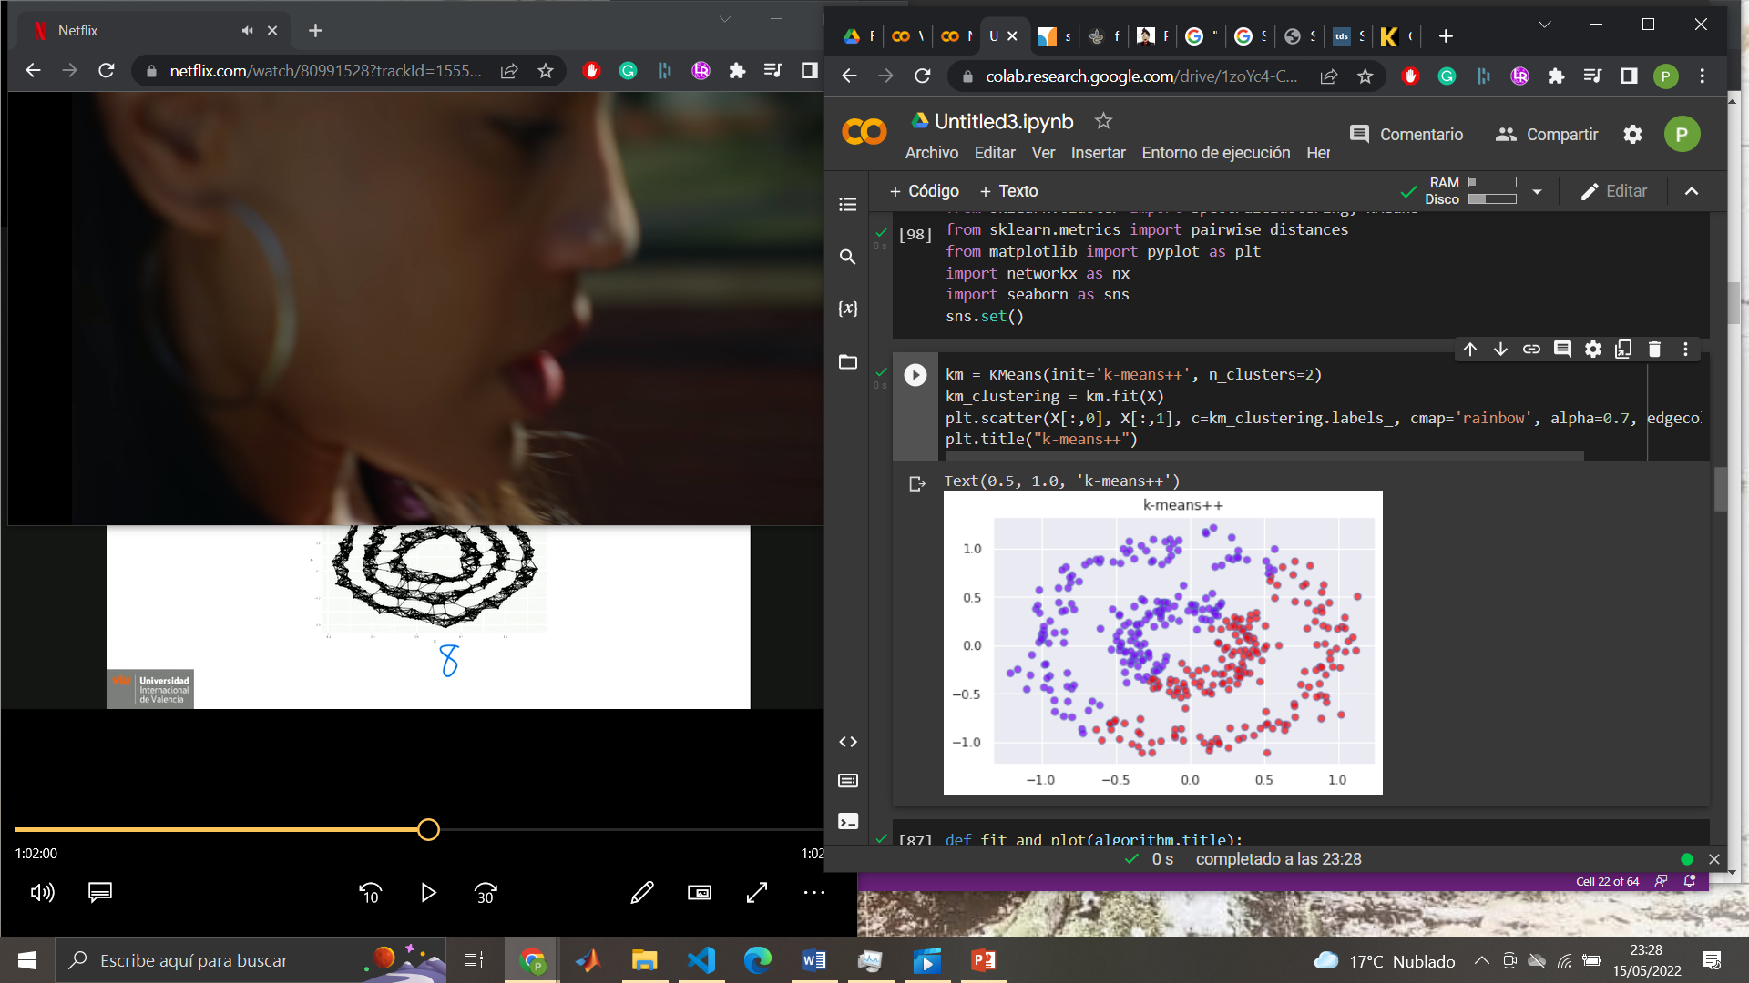

Agrupamientos espectrales
Obtener una representación alternativa de los datos

Slide 46
Agrupamiento espectral
Aplicar un algoritmo de agrupamiento estándar (K- means)
Pasos para obtener el agrupamiento espectral:
- Obtener un grafo y su matriz de adyacencias.
- Obtener una representación alternativa de los datos.
- Aplicar un algoritmo de agrupamiento estándar (K- means)

Slide 47
Agrupamiento espectral
Aplicar un algoritmo de agrupamiento estándar (K- means)
Ventajas del agrupamiento espectral:
- Presenta un sólido fundamento teórico.
- Permite clúster de distintas formas.
- El grafo de similitudes se puede crear de con diferentes criterios.
- Puede funcionar con diferentes medidas de distancia.
- Se pueden usar diferentes algoritmos sobre la matriz transformada.

Slide 48
Agrupamientos Jerárquicos
Funcionamiento del Algoritmo
El clustering jerárquico es una familia general de algoritmos de clustering que construyen clústeres anidados fusionándolos o dividiéndolos sucesivamente. Esta jerarquía de clústeres se representa como un árbol (o dendrograma). La raíz del árbol es el único clúster que reúne todas las muestras, siendo las hojas los clústeres con una sola muestra.

Slide 49
Agrupamientos Jerárquicos
Aglomerativo
AGLOMERATIVO

Slide 50
Agrupamientos Jerárquicos
Creación del Dendrograma
6
5
4
Distancia
Iteraciones
3
2
1
0
Muestras

Slide 51




Agrupamientos Jerárquicos
Aglomerativo
Disimilitud Mínima: method = 'single'

Slide 52
Agrupamientos Jerárquicos
Ventajas Aglomerativo
Ventajas de los agrupamientos Aglomerativos:
Es muy intuitivo y sencillo.
Permite clúster de diferentes tamaños.
Solamente es necesario establecer el criterio de unión.
Diferentes criterios.
Permite aplicar diferentes medidas de distancia.

Slide 53
Agrupamientos Jerárquicos
Desventajas Aglomerativo
Desventajas de los agrupamientos Aglomerativos:
Lento.
Presenta problemas con clústeres de diferentes densidades.
Es necesario realizar una selección de partición.

Slide 54
Agrupamientos Jerárquicos
Divisivo
DIVISIVO

Slide 55
Agrupamientos Jerárquicos
Creación del Dendrograma Divisivos
Distancia
Todos los elementos pertenecen al mismo clúster al empezar.
A continuación se van separando los elementos en dos.
La construcción es de forma inversa a la anterior.
6
5
4
3
2
1
0

Slide 56
Agrupamientos Jerárquicos
Divisivo: División de clúster
¿Cómo se divide el clúster seleccionado?
$$\{S_{A}^{∗},S_{B}^{∗}\}=\arg{{ máx}_{S_{A}^{ },S_{B\text{⊂}}^{ }{ S}_{K}^{ }} sep(s_{A}, s_{B})}$$

Slide 57
Agrupamientos Jerárquicos
Ventajas Divisivo
Ventajas de los agrupamientos Divisivos:
Es muy intuitivo.
Permite clúster de diferentes tamaños.
Diferentes criterios.
Permite aplicar diferentes medidas de distancia.
Se recomienda cuando el número de elementos es menor a 10.000 elementos.

Slide 58
Agrupamientos Jerárquicos
Desventajas Divisivo
Desventajas de los agrupamientos Divisivos:
Más Lento.
Presenta problemas con clústeres de diferentes densidades.
Dos decisiones de división.

Slide 59
Agrupamientos Probabilísticos
Introducción
El objetivo final del algoritmo es determinar para cada uno de los datos que componen el dataset la probabilidad que tienen de pertenecer a cada uno de las componentes establecidas.

Slide 60
Agrupamientos Probabilísticos
Introducción
Los algoritmos basados en mezclas gaussianas tratan de encontrar las distribuciones de probabilidad que genera el dataset con el que estamos trabajando.
Cada una de las componentes en los que se divide nuestro conjunto de datos tendrá una determinada distribución de probabilidad.

Slide 61
Agrupamientos Probabilísticos
Introducción
Agrupamiento: encontrar el mejor ajuste del modelo generador que se asume.
Se asume la existencia de una variable oculta (no observada que asigna los ejemplos a los clústeres)

Slide 62

Agrupamientos Probabilísticos
Funcionamiento
Comienzan dos gaussianas muy similares.
A medida que pasa el tiempo, las gaussianas se van modificando y adaptando más a los datos.
scikit-learn

Slide 63

Agrupación
Modelos de mezcla gaussiana bayesiana
scikit-learn

Slide 64
Agrupación
Ventajas y Desventajas
Ventajas:
- Se basa en probabilidad
- Se puede utilizar en agrupamientos no circulares como los cóncavos elípticos.
Desventajas:
- Depende de la inicialización
- Hay que indicar el número de clústers
- Presenta dificultades cuando los clústers son muy distintos

Slide 65
Introducción al Aprendizaje Automático: Aprendizaje No Supervisado
Javier Díez González
Paula Verde

